Slide 1
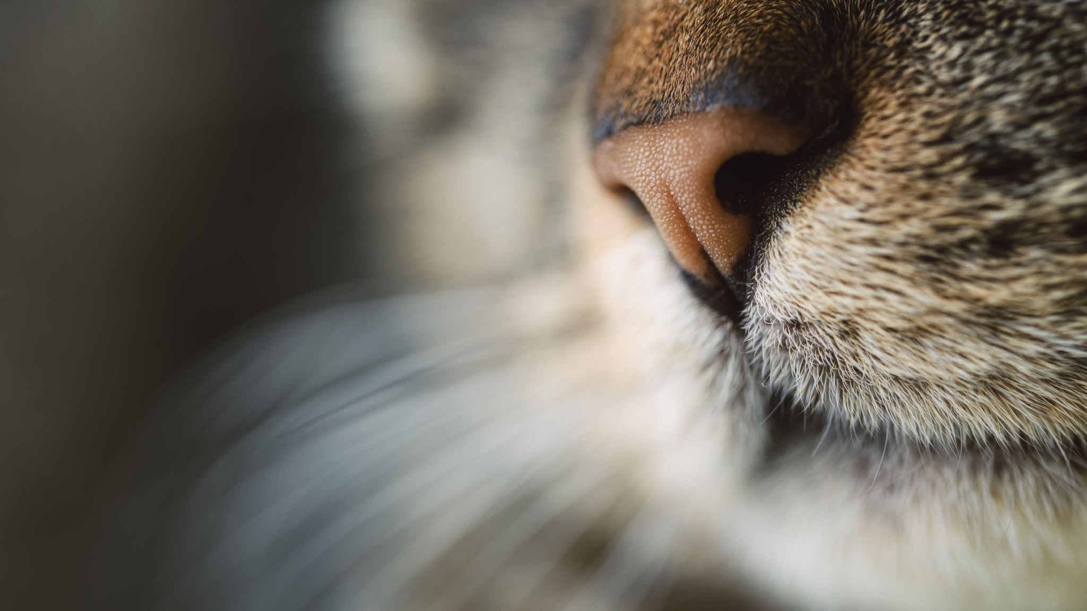
Les chats
Lana zitouni

Slide 2
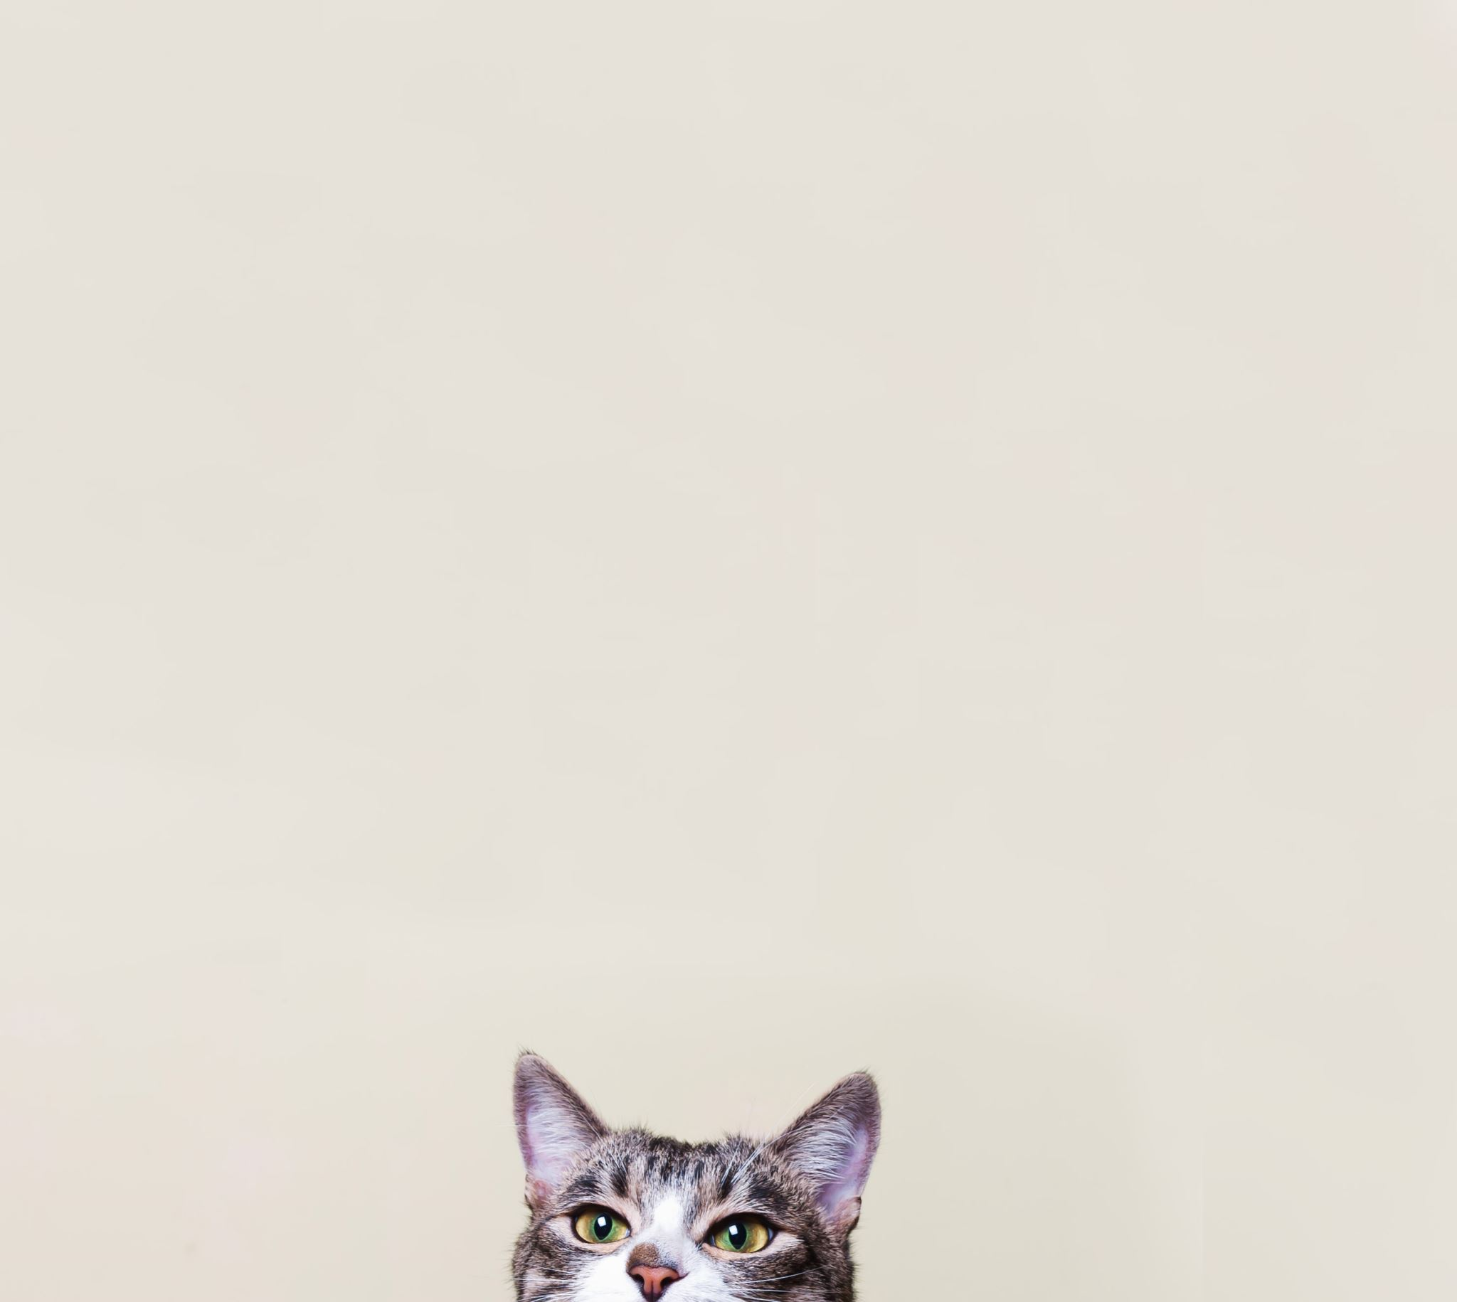
Sommaire
L’anatomie des chats
La reproduction
Les races de chat
La plus belle race de chat
Les aliments qu’un chat et chaton doit manger
Les chats
Quiz

Slide 3
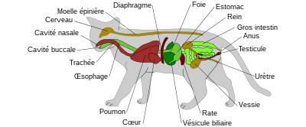
L’anatomie
Cette photo par Auteur inconnu est soumise à la licence CC BY-SA

Slide 4
La reproduction
Les chats vivent en moyenne 15 ans, ils peuvent avoir 6 à 8 petits par portée.
La gestation dure 2 mois. Ils peuvent avoir 2 à 3 portées par an.
Les chats peuvent avoir des chatons durant 7 à 9 années de leurs vies.

Slide 5
Les races de chats
Le ragboll
Le ayssin
Le maine coon
Le burmese
Le bombay
Le syberien

Slide 6
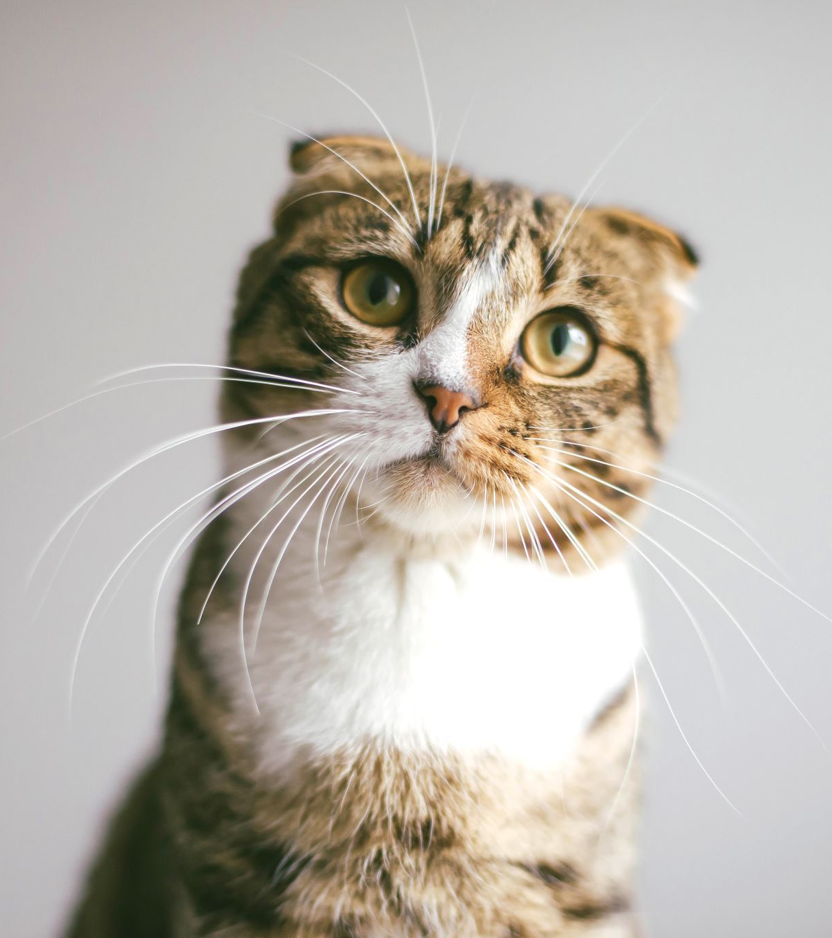
La plus belle race de chat
La plus belle race de chat est le persan car on dit que celui-ci a une originalité
car d’après les médias il ressemble à une grosse peluche et ça fait craquer des personnes jusqu’à les adopter et nous voyons aussi que cette race et la plus ancienne de toutes les races sur terre.

Slide 7
Les aliments qu’un chat doit manger
Il doit manger des croquettes et du pâté ,ceux-ci sont très important pour un chat
Il y aussi quelques friandises par exemple quand il obéit à un ordre et donc il gagne une friandise pour récompense.
Un chat a besoin d’eau mais ne donnez surtout pas de lait à un chat car vous croyez sûrement que les chats aiment le lait alors que non.

Slide 8
Les chats
Les chats sont des mammifères carnivores . Appelé chatte dans le cas d’une femelle , les chats marquent leurs territoires en urinant dessus ou en griffant
Les dorent en moyennes 13 heures par jour
Les chats mangent des souris et oiseaux

Slide 9
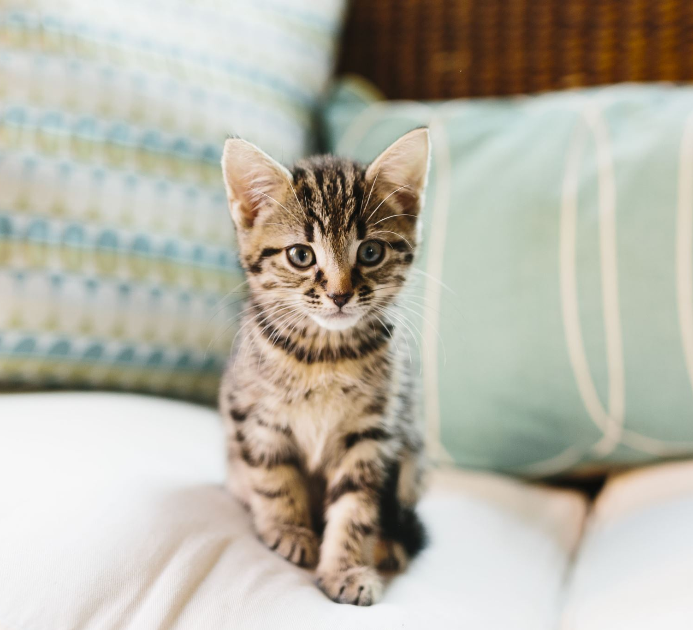
quiz
Quelle est la plus belle race de chat ?
Citez-moi 2 races de chat ?
Un chat vit en moyenne combien de temps ?
Combien de petits chatons peut avoir un chat à chaque gestation ?

Slide 10
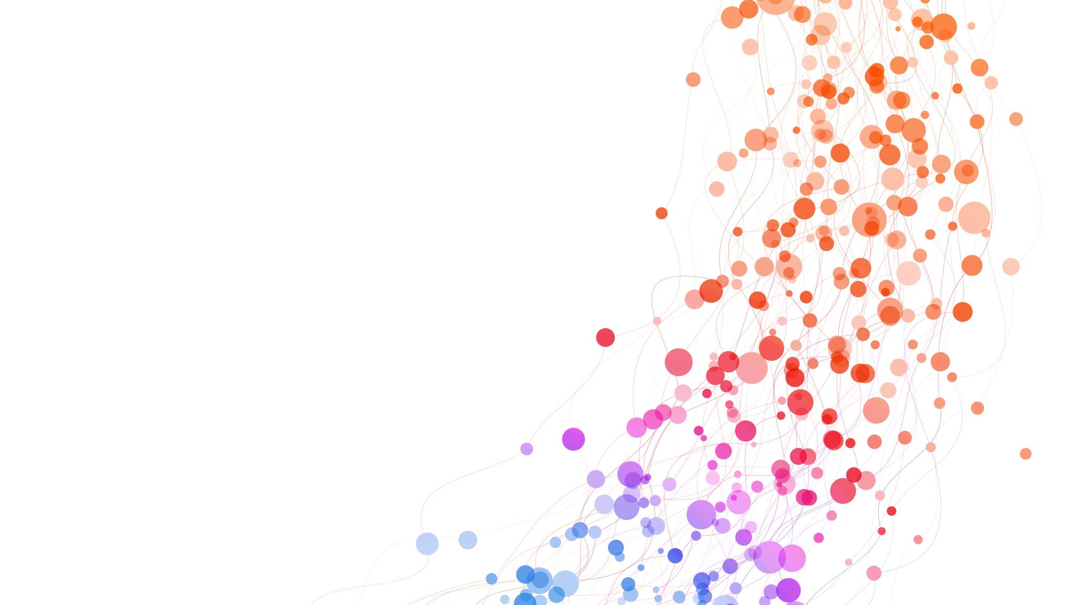
Merci
Lana Zitouni

